Slide 1
第2章 MCS-51单片机结构与原理
上海电力大学电子与信息工程学院
单片机课程教研室

Slide 2
2.1 MCS-51单片机的内部结构
一般用于存放程序，也用来存放常量或常量表格。
INT0* INT1* VCC VSS
用于暂时存放运行期间的数据
有T0和T1两个16位定时器/计数器
串行口
定时器0
定时器1
定时/计数器
5个中断源
ROM
4KB---80C51
8KB---80C52
RAM
128B RAM
定时/计数器0
计算机的核心器件是由控制器和运算器组成的中央处理器。
定时/计数器1
中断系统
128B RAM
(80C52)
定时/计数器2
（80C52）
一个可用于与外部远程设备进行远距离通信的异步全双工串行口
CPU
4个8位的并行端口，称为P0、P1、P2、P3口
外部添加晶振、负载电容等少量器件就可以工作，产生单片机工作所需要的时钟信号
其它
寄存器
I/O端口
振荡器时序电路
总线控制
并行端口
串行口
带*表示是复用引脚
XTAL1 XTAL2
EA
RST
PSEN
ALE
P0 P1 P2 P3 TXD* RXD*

Slide 3

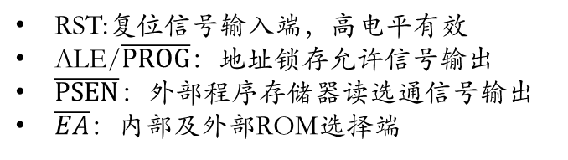
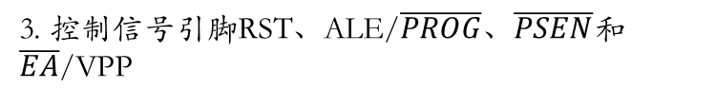

2.2 MCS-51单片机的引脚功能
1. 电源引脚：VCC引脚和GND引脚
2. 外接晶振引脚XTAL1和XTAL2
3. 控制信号引脚RST、ALE/$\overline{PROG}$、$\overline{PSEN}$和$\overline{EA}$/VPP
RST:复位信号输入端，高电平有效
ALE/$\overline{PROG}$：地址锁存允许信号输出
$\overline{PSEN}$：外部程序存储器读选通信号输出
$\overline{EA}$：内部及外部ROM选择端
4. P0、P1、P2和P3共4个8位的并行端口共32个管脚
$$\overline{EA}=1:先读取内部ROM存储的程序，再读取外部ROM存储的程序；$$
$\overline{EA}=0:$ 仅读取外部ROM存储的程序
P3口有第二功能

Slide 4
2.3 MCS-51单片机的CPU
控制器负责指挥整个单片机系统的各个微操作部件的同步运行
运算器负责算术运算和逻辑运算
运算器
CPU
控制器
多路开关
PSW
至内部各部件的微操作信号
自动加1
地址总线
Z
程序计数器PC
程序存储器
全加器
ALU
微操作控制部件
地址形成电路
X
Y
暂存器
暂存器
时序电路
指令译码器
ID
操作码
操作数
指令寄存器IR
多路开关
多路开关
启停控制
低功耗控制信号
数据总线
ACC
B
振荡电路
数据指针DPTR
CPU决定了单片机的主要性能指标，如字长、运算速度、数据处理能力等

Slide 5
2.3 MCS-51单片机的CPU
累加器ACC (在内部RAM中)
累加器是CPU中使用最频繁的8位寄存器，简称为ACC或A，用于向ALU提供操作数和存放运算的结果。
ACC | D7 | D6 | D5 | D4 | D3 | D2 | D1 | D0 | 字节地址
0 | 0 | 0 | 0 | 0 | 1 | 0 | 1 | E0H
0 | 0 | 0 | 0 | 0 | 1 | 1 | 1 | E0H
MOV A, #05H
ADD A, #02H

Slide 6
2.3 MCS-51单片机的CPU
程序状态字PSW(在内部RAM中)
程序状态字PSW是一个8位的程序状态字专用寄存器，可以按位进行访问。主要用于存放ALU当前运算结果的某些状态特征，由硬件决定；其余一些位可以由软件设置。
PSW: | D7 | D6 | D5 | D4 | D3 | D2 | D1 | D0 | 字节地址
 | CY | AC | F0 | RS1 | RS0 | OV | - | P | D0H
CY: 进位标志位
AC: 半字节进位标志位
OV：溢出标志位
P：奇偶标志位
RS1 RS0:工作寄存器区选择位
例子：MOV A,#15H
ADD A,#3FH
CY= ? AC= ? OV= ? P= ?
(A)= ?
0001 0101
+ 0011 1111
0101 0100
CY=0; AC=1; OV=0 ;P=1;
(A)=54H

Slide 7
2.3 MCS-51单片机的CPU
程序计数器PC（Program Counter）：一个16位的专用寄存器，用于存放下一条将要执行的指令的起始地址
控制器
至内部各部件的微操作信号
自动加1
地址总线
地址总线
程序计数器PC
程序计数器PC
程序存储器
PC的位宽为16，这决定了单片机对程序存储器可以直接寻址的空间范围为64KB（2¹⁶ = 65536 = 64KB）。
程序存储器
微操作控制部件
地址形成电路
时序电路
指令译码器
ID
操作码
操作数
PC的基本工作方式有如下几种：
（1）自动加1计数操作工作方式。
（2）复位工作方式。上电复位后从0000H开始执行程序。
（3）赋值工作方式。
指令寄存器IR
启停控制
低功耗控制信号
数据总线
振荡电路
数据指针DPTR
DPTR:16位特殊功能寄存器，可以拆分成DPH和DPL

Slide 8
2.3 MCS-51单片机的CPU
振荡器和时钟电路
单片机在工作时，需要在统一的时钟脉冲控制下一拍一拍地进行。时序部件是用来产生单片机所需要的各种时序信号的。
时钟电路负责将内部振荡电路产生的或外部输入的时钟信号进行分频，送往CPU以及其它功能电路。时钟信号可以由两种方式产生：内部时钟方式和外部时钟方式。
MCS-51
VCC
MCS-51
内部时钟方式
XTAL2
XTAL1
XTAL2
VSS
外部时钟方式
外部时钟信号
C11
1
&
NC
C21
晶振
XTAL1
至内部时钟发生器

Slide 9
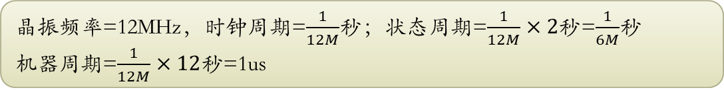
2.3 MCS-51单片机的CPU
CPU的时序
人们按照指令的执行过程规定了几种时序周期，即时钟周期、状态周期、机器周期和指令周期，
状态周期Ts
S1
S2
S6
时钟周期Tosc
P1
P2
机器周期Tm
机器周期Tm
指令周期Ti
指令周期是指执行一条指令所需的时间，一般由若干个机器周期组成。51单片机的指令可以分为单机器周期指令、双机器周期指令和四机器周期指令三种。
晶振频率=12MHz，时钟周期=$\frac{1}{12M}$秒；状态周期=$\frac{1}{12M}×2$秒=$\frac{1}{6M}$秒
机器周期=$\frac{1}{12M}×12$秒=1us

Slide 10
S1
S2
S3
S4
S5
S6
S1
S2
S3
S4
S5
S6
指令时序
P1 P2 P1 P2 P1
ALE
读操作码
读下一个操作码（丢弃）
读下一个操作码
单字节单周期指令，
例：INC A
(a)
S1
S2
S3
S4
S5
S6
S1
读操作码
读第二个字节
读下一个操作码
双字节单周期指令，
例：ADD A,#DATA
(b)
S1
S2
S3
S4
S5
S6
S1
读操作码（丢弃）
读操作码
读操作码（丢弃）
读下一个操作码
单字节双周期指令，
例：INC DPTR
(c)
S1
S2
S3
S4
S5
S6
S1
S2
S3
S4
S5
S6
S1
无ALE
读操作码
读下一个操作码（丢弃）
无取指
无取指
读下一个操作码
单字节双周期指令，
例：MOVX 类指令
(d)
S1
S2
S3
S4
S5
S6
S1
S2
S3
S4
S5
S6
S1
地址
数据
访问外部数据存储器

Slide 11
2.4 单片机的存储器
MCS-51单片机在物理结构上有4个存储空间：片内程序存储器、片外程序存储器、片内数据存储器和片外数据存储器。
从逻辑结构看，即从用户使用的角度看，由于片外程序存储器和片内程序存储器是统一编址的，所以80C51系列单片机的存储空间有3个。
FFFFH
FFFFH
外部
60K
64K
FFFFH=65535 有65536个字节
FFFH=4095 ≈4K 有4096个字节 1000H=4096
FFH
特殊功能
寄存器
（SFR区）
内部RAM
1 | 0 | 1 | 0 | 1 | 0 | 1 | 0
1000H
80H
7FH
程序代码
FFFH
内部
/EA=1
FFFH
外部
（/EA=0）
00H
0000H
000H
000H
地址
（a）程序存储器
（b）内部数据存储器
（c）外部数据存储器
MOVC MOV MOVX

Slide 12

2.4 单片机的存储器—程序存储器
MCS-51单片机
外部ROM
外部ROM
内部ROM
FFFFH
FFFFH
FFFH
$$\overline{PSEN}$$
…..
…..
001H
000H
1001H
$$\overline{EA}$$
VCC
1000H
0000H
GND

Slide 13

2.4 单片机的存储器—程序存储器
MCS-51单片机
序号 | 入口地址类型 | 入口地址 | 占用单元数 | 用途
1 | 复位入口 | 0000H | 3 | 单片机复位后的入口地址
2 | 中断入口 | 0003H | 8 | 外部中断0的入口地址
3 |  | 000BH | 8 | 定时/计数器0的入口地址
4 |  | 0013H | 8 | 外部中断1的入口地址
5 |  | 001BH | 8 | 定时/计数器1的入口地址
6 |  | 0023H | 8 | 串口中断的入口地址
内部ROM
FFFH
地址0000H~002AH
…..
001H
000H
…..
$$\overline{EA}$$
VCC
000BH
外部中断事件对应的程序
000AH
0003H

Slide 14
2.4 单片机的存储器—数据存储器
片内数据存储器
7FH
数据缓冲区
数据缓冲区
地址：30H～7FH
30H
位寻址区
地址：20H～2FH
2FH
位寻址区
20H
FFH
特殊功能寄存器区（SFR区）
1FH
R7
工作寄存器组3
R0
18H
17H
R7
工作寄存器组2
R0
工作寄存器区
R0～R7
地址：00H～1FH
10H
0FH
R7
工作寄存器组1
R0
08H
07H
R7
工作寄存器组0
R0
00H
80H
（a）低128字节RAM区
（b）高128字节RAM区

Slide 15
2.4 单片机的存储器—数据存储器
片内数据存储器-工作寄存器区
1FH
R7
工作寄存器组3
R0
寄存器组
0
1
2
3
R0 | R1 | R2 | R3 | R4 | R5 | R6 | R7
18H
00H | 01H | 02H | 03H | 04H | 05H | 06H | 07H
17H
R7
工作寄存器组2
R0
08H | 09H | 0AH | 0BH | 0CH | 0DH | 0EH | 0FH
10H | 11H | 12H | 13H | 14H | 15H | 16H | 17H
工作寄存器区
R0～R7
地址：00H～1FH
10H
18H | 29H | 2AH | 2BH | 2CH | 2DH | 2EH | 1FH
0FH
R7
工作寄存器组1
R0
08H
MOV 03H,#25H
MOV R3,#25H
MOV PSW,#00H
MOV R4,#36H
07H
R7
工作寄存器组0
R0
00H
PSW.4（RS1） | PSW.3（RS0） | 当前使用的工作寄存器组的R0～R7
0 | 0 | 0组：00H～07H
0 | 1 | 1组：08H～0FH
1 | 0 | 2组：10H～17H
1 | 1 | 3组：18H～1FH

Slide 16
2.4 单片机的存储器—数据存储器
片内数据存储器-位寻址区
位寻址区
地址：20H～2FH
2FH
位寻址区
字节地址 | 位地址
 | D7 | D6 | D5 | D4 | D3 | D2 | D1 | D0
2FH | 7FH | 7EH | 7DH | 7CH | 7BH | 7AH | 79H | 78H
2EH | 77H | 76H | 75H | 74H | 73H | 72H | 71H | 70H
2DH | 6FH | 6EH | 6DH | 6CH | 6BH | 6AH | 69H | 68H
2CH | 67H | 66H | 65H | 64H | 63H | 62H | 61H | 60H
2BH | 5FH | 5EH | 5DH | 5CH | 5BH | 5AH | 59H | 58H
2AH | 57H | 56H | 55H | 54H | 53H | 52H | 51H | 50H
29H | 4FH | 4EH | 4DH | 4CH | 4BH | 4AH | 49H | 48H
28H | 47H | 46H | 45H | 44H | 43H | 42H | 41H | 40H
27H | 3FH | 3EH | 3DH | 3CH | 3BH | 3AH | 39H | 38H
26H | 37H | 36H | 35H | 34H | 33H | 32H | 31H | 30H
25H | 2FH | 2EH | 2DH | 2CH | 2BH | 2AH | 29H | 28H
24H | 27H | 26H | 25H | 24H | 23H | 22H | 21H | 20H
23H | 1FH | 1EH | 1DH | 1CH | 1BH | 1AH | 19H | 18H
22H | 17H | 16H | 15H | 14H | 13H | 12H | 11H | 10H
21H | 0FH | 0EH | 0DH | 0CH | 0BH | 0AH | 09H | 08H
20H | 07H | 06H | 05H | 04H | 03H | 02H | 01H | 00H
20H
MCS-51单片机是一个8位单片机，但其中还包含着一个1位计算机，又称为布尔处理器或者位处理器
1位（bit）数据又称为布尔量，所以处理1bit数据的计算机又称为布尔处理器，可以进行位寻址和位操作
16个字节单元，每个字节单元有8位,共128位
CLR C
MOV 20H.3, C
MOV 03H, C
MOV 03H, #45H

Slide 17
2.4 单片机的存储器—数据存储器
片内数据存储器-数据缓冲区
7FH
数据缓冲区
数据缓冲区
地址：30H～7FH
MOV 30H, #45H
30H
MCS-51单片机内部RAM地址30H～7FH区间的存储器单元称为数据缓冲区或堆栈区，共80个单元
数据缓冲区的存储单元只能字节寻址，常用于存放程序运行期间的数据或者运算处理结果

Slide 18
2.4 单片机的存储器—数据存储器
片内数据存储器-特殊功能寄存器区
FFH
特殊功能寄存器区（SFR区）
51子系列单片机有18个特殊功能寄存器，离散分布在80H～FFH之间的128字节地址空间中
占21个字节单元，按照功能可以分为5类
80H
在特殊功能寄存器区中，字节地址可以被8整除的特殊功能寄存器内部每个位是可以单独访问的
高128字节RAM区

Slide 19
2.4 单片机的存储器—数据存储器
片内数据存储器-特殊功能寄存器区
(1) 与运算有关的SFR（3个）B ACC PSW
寄存器符号 | D7 | D6 | D5 | D4 | D3 | D2 | D1 | D0 | 字节地址
B | F7H | F6H | F5H | F4H | F3H | F2H | F1H | F0H | F0H
A(或ACC) | E7H | E6H | E5H | E4H | E3H | E2H | E1H | E0H | E0H
 | ACC.7 | ACC.6 | ACC.5 | ACC.4 | ACC.3 | ACC.2 | ACC.1 | ACC.0
PSW | D7H | D6H | D5H | D4H | D3H | D2H | D1H | D0H | D0H
 | CY | AC | F0 | RS1 | RS0 | OV | - | P
都可以位寻址。如：CLR C
MOV ACC.7, C
CLR RS1
CLR RS0

Slide 20
2.4 单片机的存储器—数据存储器
片内数据存储器-特殊功能寄存器区
(2)与端口相关的SFR（7个）
并行口（4个）P0 P1 P2 P3
串行口（3个）SBUF PCON SCON
寄存器符号 | D7 | D6 | D5 | D4 | D3 | D2 | D1 | D0 | 字节地址
P3 | B7H | B6H | B5H | B4H | B3H | B2H | B1H | B0H | B0H
 | P3.7 | P3.6 | P3.5 | P3.4 | P3.3 | P3.2 | P3.1 | P3.0
P2 | A7H | A6H | A5H | A4H | A3H | A2H | A1H | A0H | A0H
 | P2.7 | P2.6 | P2.5 | P2.4 | P2.3 | P2.2 | P2.1 | P2.0
P1 | 97H | 96H | 95H | 94H | 93H | 92H | 91H | 90H | 90H
 | P1.7 | P1.6 | P1.5 | P1.4 | P1.3 | P1.2 | P1.1 | P1.0
P0 | 87H | 86H | 85H | 84H | 83H | 82H | 81H | 80H | 80H
 | P0.7 | P0.6 | P0.5 | P0.4 | P0.3 | P0.2 | P0.1 | P0.0
SBUF |  |  |  |  |  |  |  |  | 99H
SCON | 9FH | 9EH | 9DH | 9CH | 9BH | 9AH | 99H | 98H | 98H
 | SM0 | SM1 | SM2 | REN | TB8 | RB8 | TI | RI
PCON |  |  |  |  |  |  |  |  | 87H

Slide 21
2.4 单片机的存储器—数据存储器
片内数据存储器-特殊功能寄存器区
(3) 与中断相关的SFR（2个）
寄存器符号 | D7 | D6 | D5 | D4 | D3 | D2 | D1 | D0 | 字节地址
IP | BFH | BEH | BDH | BCH | BBH | BAH | B9H | B8H | B8H
 | - | - | - | PS | PT1 | PX1 | PT0 | PX0
IE | AFH | AEH | ADH | ACH | ABH | AAH | A9H | A8H | A8H
 | EA | - | - | ES | ET1 | EX1 | ET0 | EX0
(4) 与定时/计数器相关的SFR（4个，占6个字节单元）
寄存器符号 | D7 | D6 | D5 | D4 | D3 | D2 | D1 | D0 | 字节地址
TH1 |  |  |  |  |  |  |  |  | 8DH
TH0 |  |  |  |  |  |  |  |  | 8CH
TL1 |  |  |  |  |  |  |  |  | 8BH
TL0 |  |  |  |  |  |  |  |  | 8AH
TMOD |  |  |  |  |  |  |  |  | 89H
TCON | 8FH | 8EH | 8DH | 8CH | 8BH | 8AH | 89H | 88H | 88H
 | TF1 | TR1 | TF0 | TR0 | IE1 | IT1 | IE0 | IT0
T0
T1

Slide 22
2.4 单片机的存储器—数据存储器
片内数据存储器-特殊功能寄存器区
(5) 指针类SFR（2个，占3个字节单元）
堆栈指针SP
数据指针DPTR (DPH DPL)
寄存器符号 | D7 | D6 | D5 | D4 | D3 | D2 | D1 | D0 | 字节地址
DPH |  |  |  |  |  |  |  |  | 83H
DPL |  |  |  |  |  |  |  |  | 82H
SP |  |  |  |  |  |  |  |  | 81H
数据指针DPTR是单片机唯一一个可以直接访问的16位寄存器，也可以分为两个8位寄存器来使用
高字节8位寄存器记为DPH
低字节8位寄存器记为DPL
如：MOV DPTR, #1223H ; (DPH)=12H (DPL)=23H

Slide 23
2.4 单片机的存储器—数据存储器
片内数据存储器-特殊功能寄存器区
(5) 指针类SFR（2个，占3个字节单元）
堆栈指针SP
数据指针DPTR (DPH DPL)
所谓“堆栈”，是指在内存中专门开辟出来的按照“先进后出、后进先出”的原则进行存取的一段连续的RAM区域。
堆栈的主要用途是暂时存放数据和（或）地址，通常用来保护断点（将要执行的下一条指令的地址）和现场（主程序中应用到的寄存器和数据存储器中的数据）。一般用在子程序调用或中断系统响应等情况下。
堆栈中的存取操作即存入数据、取出数据的操作，一般分别称之为数据入栈和数据出栈，或者叫做数据压栈和数据弹栈。

Slide 24
2.4 单片机的存储器—数据存储器
片内数据存储器-特殊功能寄存器区
(5) 指针类SFR（2个，占3个字节单元）
堆栈指针SP
数据指针DPTR (DPH DPL)
内部RAM
入栈过程
39H
8AH
栈顶
MOV SP, #30H ;
MOV A, #10H ;
PUSH ACC ;
MOV A, #21H ;
PUSH ACC ;
……
最终（SP）=39H
(SP)=30H
(ACC)=10H
(SP)=31H (31H)=10H
(ACC)=21H
(SP)=32H (32H)=21H
SP
39H
…….
10H
ACC
21H
栈区
SP
32H
32H
21H
SP
31H
31H
10H
SP
30H
30H
*
栈底

Slide 25
2.4 单片机的存储器—数据存储器
片内数据存储器-特殊功能寄存器区
(5) 指针类SFR（2个，占3个字节单元）
堆栈指针SP
数据指针DPTR (DPH DPL)
内部RAM
出栈过程
SP
39H
39H
8AH
栈顶
(SP)=39H
POP ACC ；
……
POP ACC ;
POP ACC ;
38H
38H
…….
(ACC)=8AH (SP)=38H
(ACC)=21H (SP)=31H
(ACC)=10H (SP)=30H
10H
8AH
ACC
21H
SP
32H
32H
21H
栈区
SP
31H
31H
10H
SP
30H
30H
*
栈底

Slide 26
2.5 MCS-51单片机的I/O端口
4个8位并行I/O口 P0/P1/P2/P3
P0.0~P0.7; P1.0~P1.7
P2.0~P2.7; P3.0~P3.7
可以按位或按字节访问
CLR P0.0 ; P0.0=0
MOV P0, #20H
P0.7 P0.6 P0.5 P0.4 P0.3 P0.2 P0.1 P0.0
0 0 1 0 0 0 0 0
四个端口都有第一功能：作为普通的I/O口。
除P1外，其它三个端口都有第二功能
P0口的第二功能是作为数据/地址（低8位）分时复用端口（外扩ROM RAM ）
P2口的第二功能是作为高8位地址输出端口（外扩ROM RAM ）

Slide 27
2.5 MCS-51单片机的I/O端口--P0口
控制信号 为0，多路开关打到下方
地址/数据
控制C
VCC
普通I/O口
与门输出为0，场效应管T2截止，称为漏极开路；若要正常输出数据，P0口引脚必须外接上拉电路
读引脚时，应先将P0置“1”，即先向P0口锁存器写“1”
读锁存器
1
&
T2
P0作为输入口
P0作为输出口
1
1
1
P0.x
引脚
内部总线
D Q
P0.x锁存器
CLK Q
1
写锁存器
0
T1
0
0
多路开关 MUX
2
读引脚
输出控制电路
输出驱动电路

Slide 28
2.5 MCS-51单片机的I/O端口--P0口
控制信号 为1，多路开关打到上方
地址/数据
0
控制C
VCC
1
第二功能：地址/数据线
读锁存器
1
&
T2
1
（1）输出逻辑“1” ：此时场效应管T1截止，场效应管T2导通
（2）输出逻辑“0” ：此刻场效应管T2截止，场效应管T1导通
P0.x
引脚
内部总线
1
D Q
P0.x锁存器
CLK Q
写锁存器
T1
多路开关 MUX
2
读引脚

Slide 29
2.5 MCS-51单片机的I/O端口—P1口
读锁存器
VCC
内部上拉电阻
无第二功能
1
1
P1.x
引脚
有内部上拉电阻
当读引脚时，需要在读操作前，先将P1口的锁存器写“1”，使场效应管T1截止，从而保证外部高电平即逻辑“1”数据的正确输入。
内部总线
1
D Q
P1.x锁存器
CLK Q
0
0
T1
写锁存器
P1作为输入口
2
读引脚
输出驱动电路

Slide 30
2.5 MCS-51单片机的I/O端口—P2口
读锁存器
VCC
1
内部上拉电阻
地址
控制C
P2.x
引脚
内部总线
第二功能：地址线
D Q
P2.x锁存器
CLK Q
T1
写锁存器
多路开关MUX
2
读引脚

Slide 31
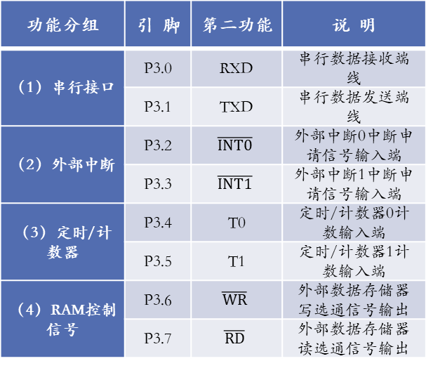
2.5 MCS-51单片机的I/O端口—P3口
功能分组 | 引 脚 | 第二功能 | 说 明
（1）串行接口 | P3.0 | RXD | 串行数据接收端线
 | P3.1 | TXD | 串行数据发送端线
（2）外部中断 | P3.2 | $$\overline{INT0}$$ | 外部中断0中断申请信号输入端
 | P3.3 | $$\overline{INT1}$$ | 外部中断1中断申请信号输入端
（3）定时/计数器 | P3.4 | T0 | 定时/计数器0计数输入端
 | P3.5 | T1 | 定时/计数器1计数输入端
（4）RAM控制信号 | P3.6 | $$\overline{WR}$$ | 外部数据存储器写选通信号输出
 | P3.7 | $$\overline{RD}$$ | 外部数据存储器读选通信号输出
读锁存器
第二功能（输出）
VCC
1
内部上拉电阻
1
0
0
P3.x
引脚
内部总线
1
1
D Q
P3.x锁存器
CLK Q
1
0
&
T1
写锁存器
2
3
读引脚
第二功能（输入）

Slide 32
2.6 MCS-51单片机的工作方式
一个应用于嵌入式应用系统中的单片机在整个工作过程中，它的工作方式（或称工作状态）共有四种：
复位工作方式
程序连续执行工作方式
低功耗工作方式
编程和校验工作方式
向单片机的程序存储器ROM中写入数据（包括程序代码和常量）的过程叫做编程。将写入的数据（包括程序代码和常量）从程序存储器中读出，然后与原数据进行比较验证的过程，称为校验。

Slide 33
2.6 MCS-51单片机的工作方式
复位工作方式
复位操作是通过为单片机复位引脚RST输入高电平实现的。在振荡器正常工作的情况下，要完成复位，RST引脚上的高电平至少需要持续2个机器周期的时间。
上电复位电路
手动复位电路
Vcc
Vcc
V_{RST}
T_{RST} > 2T_{m}
80C51
+
VCC
RST
GND
80C51
C
+
VCC
RST
GND
R2
C
VCC
K
R
R
t
0
T_{RST}

Slide 34
2.6 MCS-51单片机的工作方式
复位工作方式—复位之后主要寄存器状态
寄存器 | 复位状态 | 寄存器 | 复位状态
PC | 0000H | TCON | 00H
SP | 07H | TH0 | 00H
P0～P3 | FFH | TL0 | 00H
PSW | 00H | TH1 | 00H
ACC | 00H | TL1 | 00H
B | 00H | SCON | 00H
IP | ×××0 0000B | SBUF | 不定
IE | 0××0 0000B | PCON | 0××× 0000B
TMOD | 00H
当复位引脚RST上的高电平撤销变为低电平后，单片机则进入程序执行工作方式。程序计数器PC复位后的值为0000H，因此，单片机从程序存储器的0000H单元取指令并开始执行程序。

Slide 35
2.6 MCS-51单片机的工作方式
低功耗工作方式
低功耗工作方式是指在一定的场合条件下，当不需要单片机进行控制处理时，停止单片机内部部分或大部分部件的活动以降低单片机自身电能消耗的一种工作方式。。
电源控制器PCON的地址为87H，不可位寻址，其格式及各位含义定义如下：
D7 | D6 | D5 | D4 | D3 | D2 | D1 | D0
SMOD | - | - | - | GF1 | GF0 | PD | IDL
SMOD（PCON.7）：波特率倍增位。用于控制单片机串行口的波特率。
GF1（PCON.3）：通用标志位1。
GF0（PCON.2）：通用标志位0。
PD（PCON.1）：掉电方式控制位。将该位置“1”，进入掉电工作方式。
IDL（PCON.0）：待机方式控制位。将该位置“1”，进入待机工作方式。
若PD和IDL位均被置位，则PD位优先。

Slide 36
2.6 MCS-51单片机的工作方式
低功耗工作方式
单片机低功耗工作方式电路如图所示：
MCS-51
XTAL1
时钟
发生器
中断
串行口
定时器
振荡器
&
至
&
至 CPU
XTAL2
$$\overline{PD}$$
$$\overline{IDL}$$

Slide 37
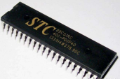

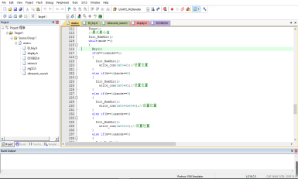
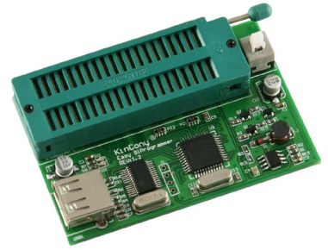
2.6 MCS-51单片机的工作方式
编程校验方式
向单片机的程序存储器ROM中写入数据（包括程序代码和常量）的过程叫做编程。将写入的数据（包括程序代码和常量）从程序存储器中读出，然后与原数据进行比较验证的过程，称为校验。
离线编程
在线编程，设计电路板时只要板子上预留一个下载程序用的接口，就可以在不拆卸单片机芯片的情况下直接通过该接口写入新的程序。
程序

Slide 38
2.6 MCS-51单片机的工作方式
单片机的最小系统
+5V
VCC
必要的软件
电源电路
EA
P1.7～P1.0
+5V
P0.7～P0.0
复位电路
RST
MCS-51
C2
XTAL2
P2.7～P2.0
晶振电路
Y1
C1
P3.7～P3.0
XTAL1
GND

Slide 39
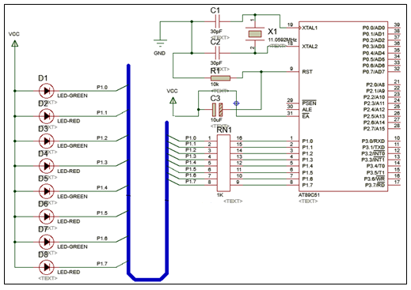
2.6 MCS-51单片机的工作方式

